Slide 1
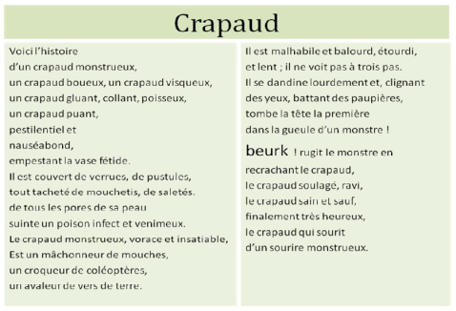
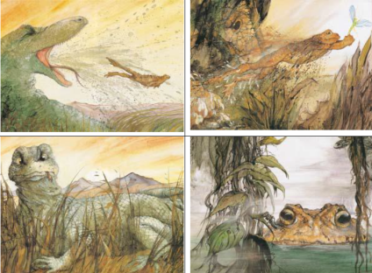
2. En quoi cet ouvrage présente un intérêt/des difficultés pour le travail sur la lecture-compréhension en cycle 2 ?
AIDE : cette question est bien entendu à rapprocher de la question 1 (plus descriptive). Ce que vous aurez observé dans la q1 vous permet de prolonger dans cette q2 Ainsi, si vous avez évoqué les illustrations, le texte, leur physionomie (complexité/simplicité, texte long/court, nature/type de récit, qualité de la langue écrite, relation texte/image, etc.), il vous à présent vous positionner et dire si vous voyez dans les caractéristiques que vous avez relevées des atouts ou des difficultés qui aident/entravent la compréhension. Et pensez bien que les lecteurs sont d’un niveau hétérogène : ainsi les faibles lecteurs prennent souvent le texte au pied de la lettre, accèdent difficilement à l’implicite « écrit ». Ils ont en revanche bien souvent une bonne lecture d’image, s’appuient beaucoup sur les illustrations et sont capables d’y repérer des éléments essentiels à la compréhension. Posez-vous alors la question : y a-t-il de l’implicite dans cet album, dans le texte, les illustrations, pour faire passer quel message ?
Votre réponse :

